Slide 1

联盟营销： 从种草到转化全路径解析
全方位营销目标实现与媒体资源布局

Slide 2
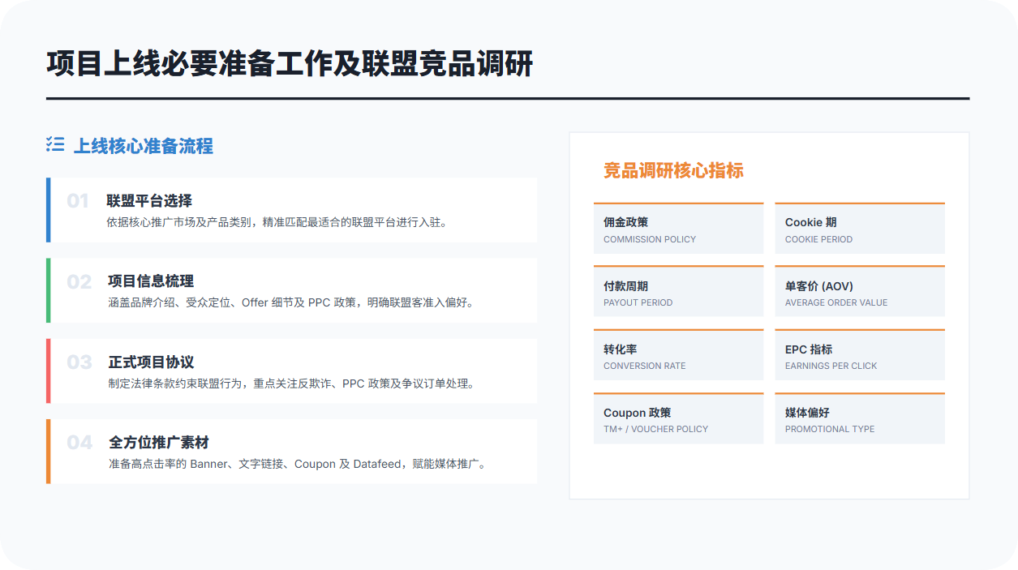
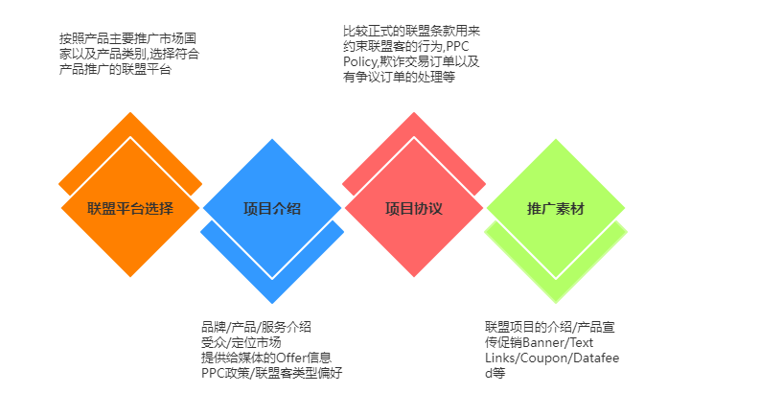
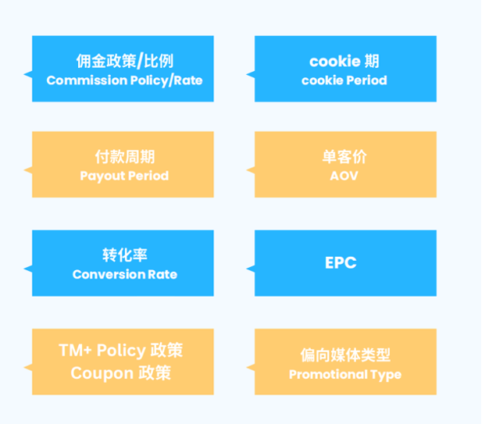
项目上线必要的准备工作以及联盟竞品调研

Slide 3
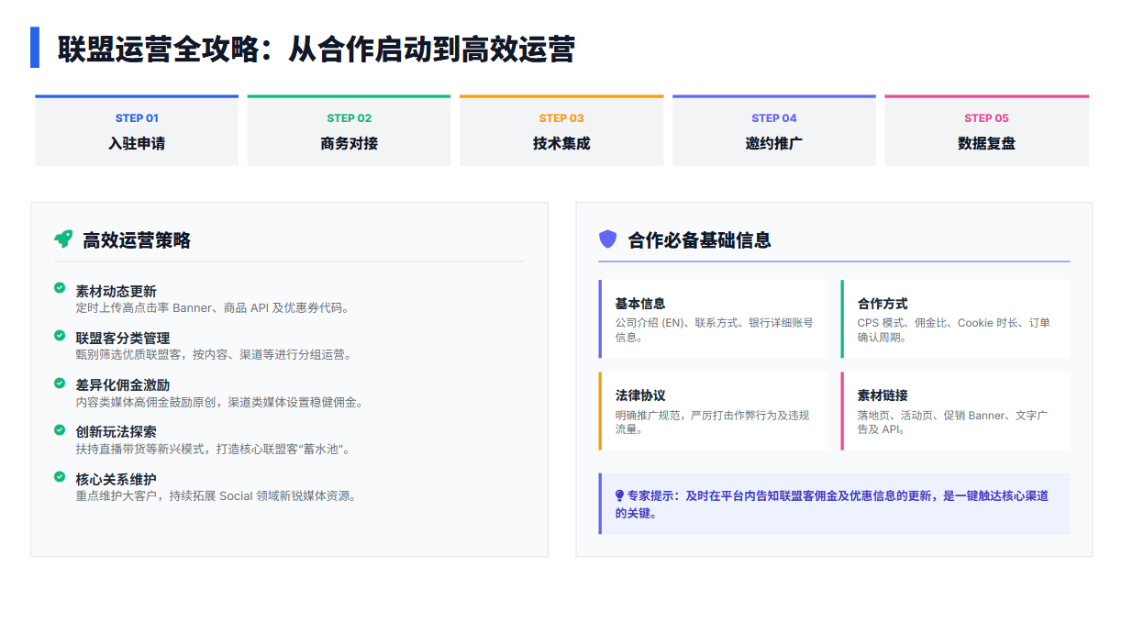
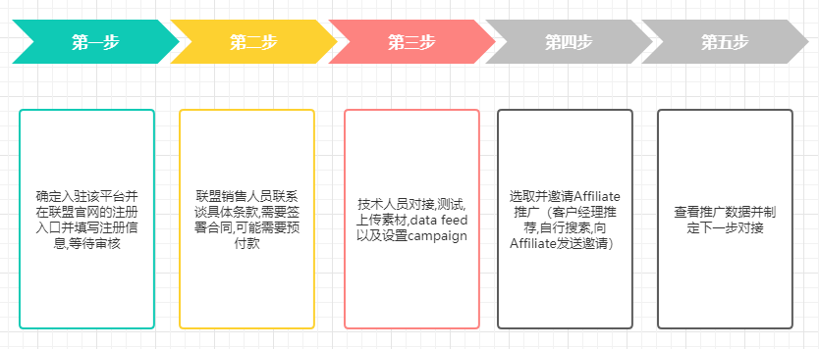
如何运营好联盟
如何开始与联盟客合作
合作前需要准备和确认好的基本信息
基本信息：
公司介绍（英文）,联系信息,银行详细账号
合作方式
计价模式（CPS)，佣金比例设置,付费设置,cooike时长设定,订单审核确认时长,payment terms等
如何运营好网盟：
定时上传需要推得产品图片,视频,商品API,Data feed,coupon code等
甄别筛选联盟客,并对联盟客进行分类分组
对于内容营销类型的联盟客（博客论坛, Youtube, IG网红等）可以提高佣金比例,鼓励内容输出
对于Deal,coupon,dsp, media buy等平台设置可以设置相对低的佣金
打造核心联盟客蓄水池,重点扶持直播等新兴带货玩法
重点维护大的联盟客关系,另外大力发展拓新尤其是social的联盟客
及时在网盟平台内告知联盟客佣金比例,coupon code等更新一键触达
明确规定推广的法律协议（for affiliate）
允许哪些流量推广,对品牌词的要求,反作弊条款等
素材和落地页链接
默认落地页,活动页,促销信息,优惠券,爆品推广素材,banner,文字广告内容,商品API,Data feed等

Slide 4

多样化资源布局：实现全方位营销目标
认知阶段 (AWARENESS)
考虑阶段 (CONSIDERATION)
转化阶段 (CONVERSION)
提升品牌知名度
驱动最终购买
巩固品牌心智
通过内容类媒体进行大规模品牌宣传和曝光触达，激发潜在消费者兴趣。
利用价格优势和优惠刺激，打破信息差，促成用户下单。
通过强引导性的产品背书建立用户信任，增强购买意图。
新闻媒体 (CNN, Yahoo!)
Cashback / Coupon 站
社交媒体 (IG, FB, YT)
导购/Review 站 (Dealmoon)
Deal / 比价站
评论站

Slide 5









头部分销渠道：构建多元化分销生态网
Price / 比价网站
Email / 邮件营销
Vouchers / 券码平台
Technology / 技术平台
提供价格透明度，吸引价格敏感型用户。
精准推送，建立长期的用户关系。
临门一脚的促活工具，刺激即时转化。
提供追踪、结算等底层技术支持。
Incentive / 奖励计划
PPC 搜索 (Paid Search)
Content / 内容分销
Cashback / 返现网
通过返利或福利增强用户粘性。
在搜索入口截流，提高转化效率。
深度种草，通过优质内容影响决策。
通过现金激励直接驱动交易闭环。

Slide 6
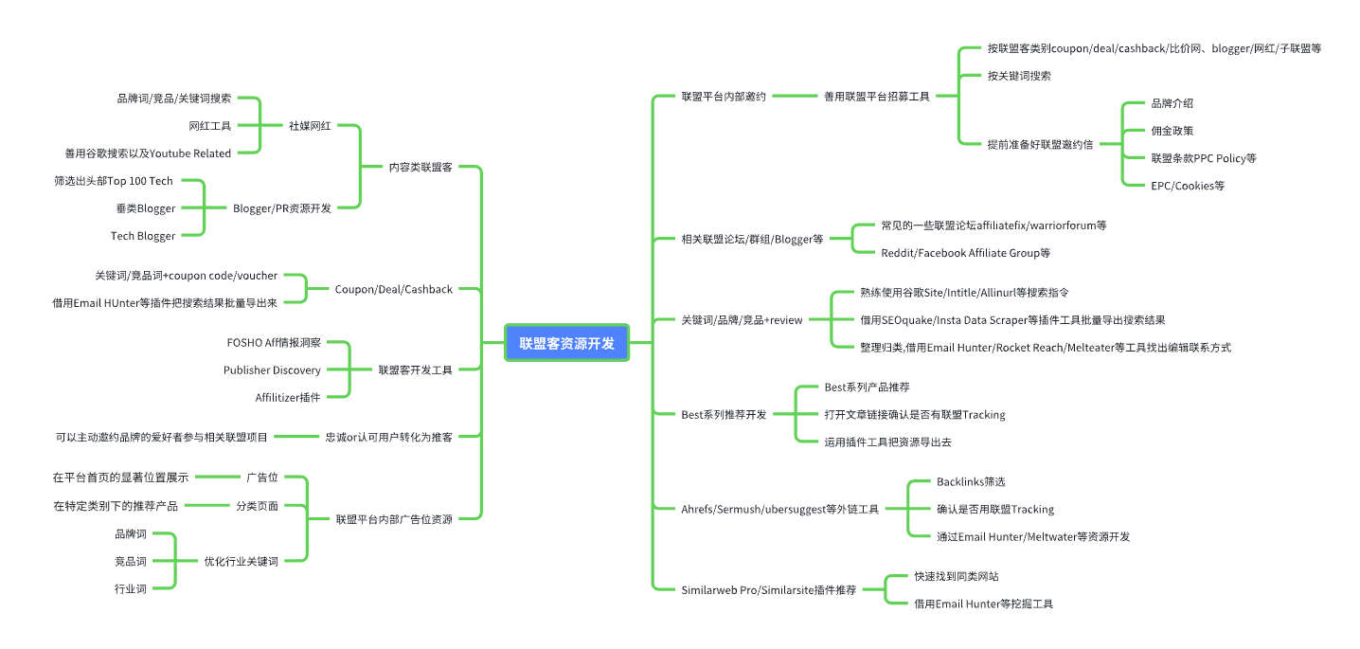
常见的11种联盟客资源开发方式

Slide 7
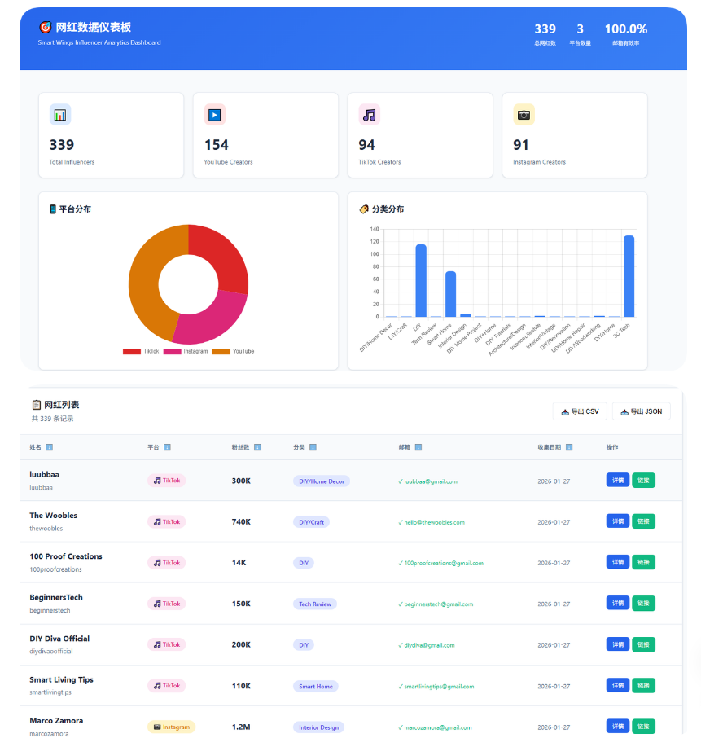
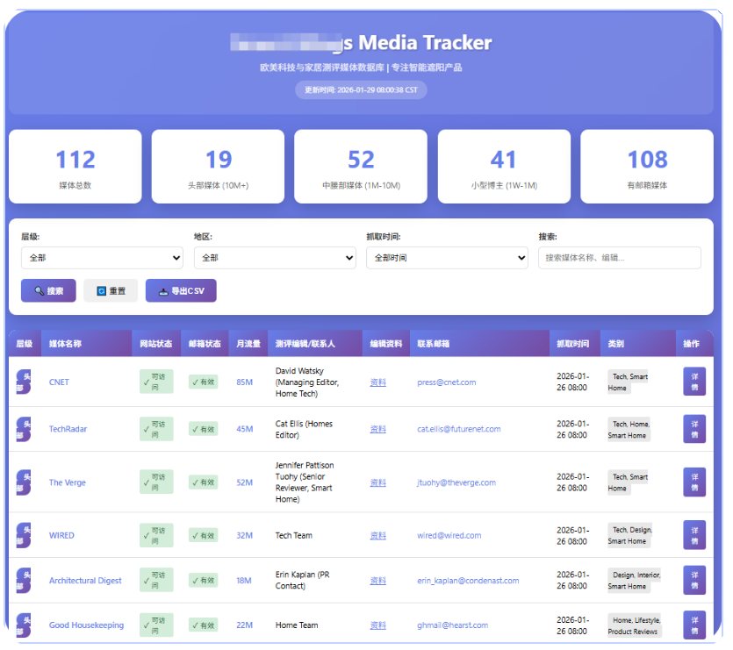
善于利用AI Agent Minimaxi&Manus等
我是xxx.com的marketing manager,现在需要您帮忙每天找出欧美100个左右,测评home&garden, diy, tools, gear，3C Tech, smart home，design,fashion等类型头部科技媒体 比如cent, tomsguide等以及中部 腰部 底部的blogger博主的名单跟联系方式
第一类：海外头部综合，科技媒体 月访问流量千万以上,
第二类, 中腰部媒体, 流量字啊1M-10M之家
第三类，流量在1W-1M直接的小blogger, meida等
需要注意的是如果是头部媒体 记得把里面测评对应编辑的邮箱跟名字找出来, 以及把报告做个可视化的web网页 可以直接查看, 记得加上更新日期,方便筛选
关键词： home improvement, interior design, patio idea, garden renovation, smart home tour,diy project, home automation, retrofit, maker, electronics,power tools, garage tools, smart tools, tech gear,tech gadgets, cool tech, desk setup, gaming room, tech, 3c
字段：PR Blogger name、链接、月流量以similarweb参考、邮箱（优先，缺失留空）、分类、链接（频道/视频/帖子）
去重：与历史数据不重复以及做邮箱有效性验证
输出时间 中国时间每天8点
核心关键词：smart home
第二梯级：Home, lifestyle, beauty, fashion，design,installstion, garden, home automation,tools, diy,gear, review

Slide 8
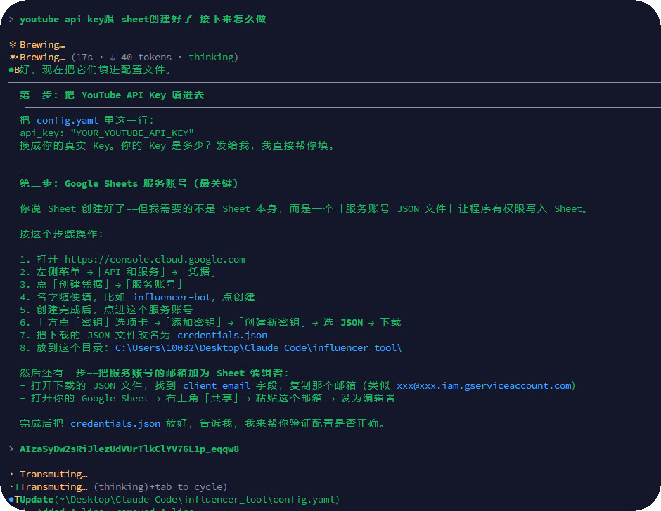
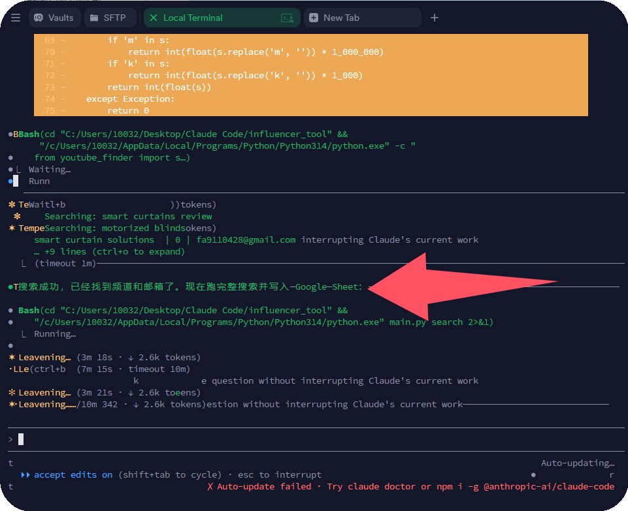
善于利用Claude等创建自动化工作流

Slide 9
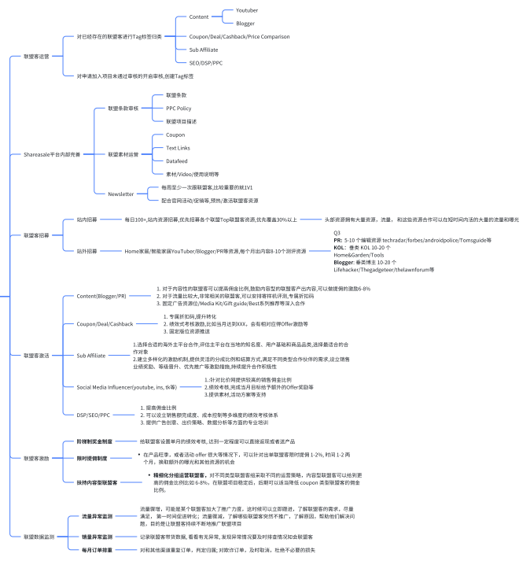
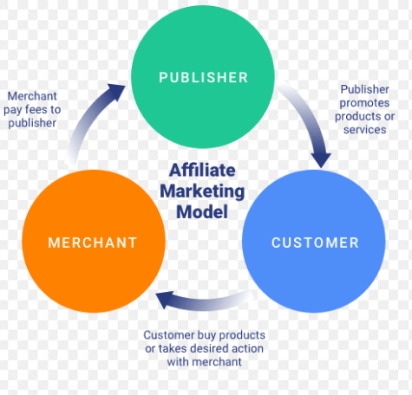
联盟Affilite整体运营策略

Slide 10
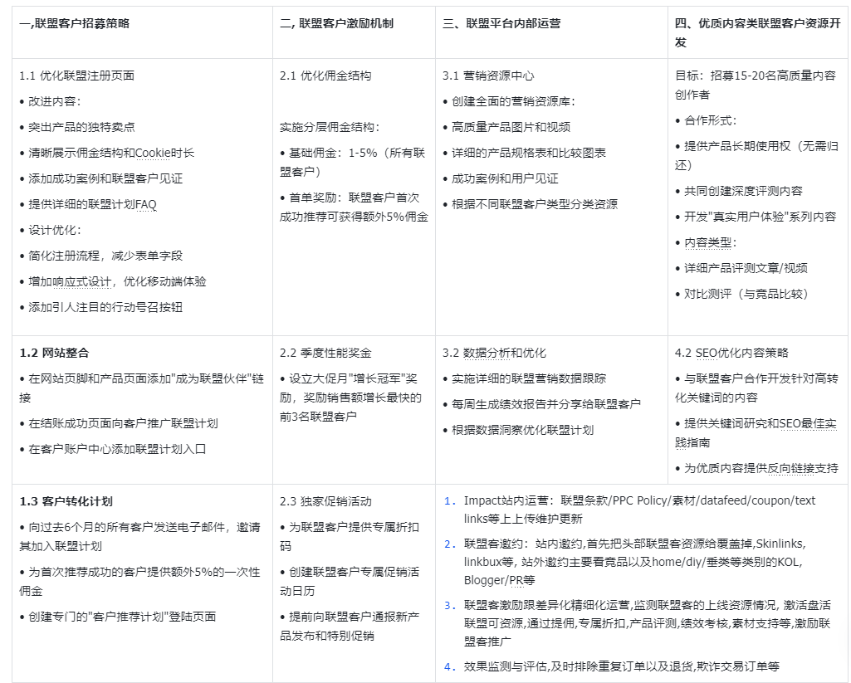
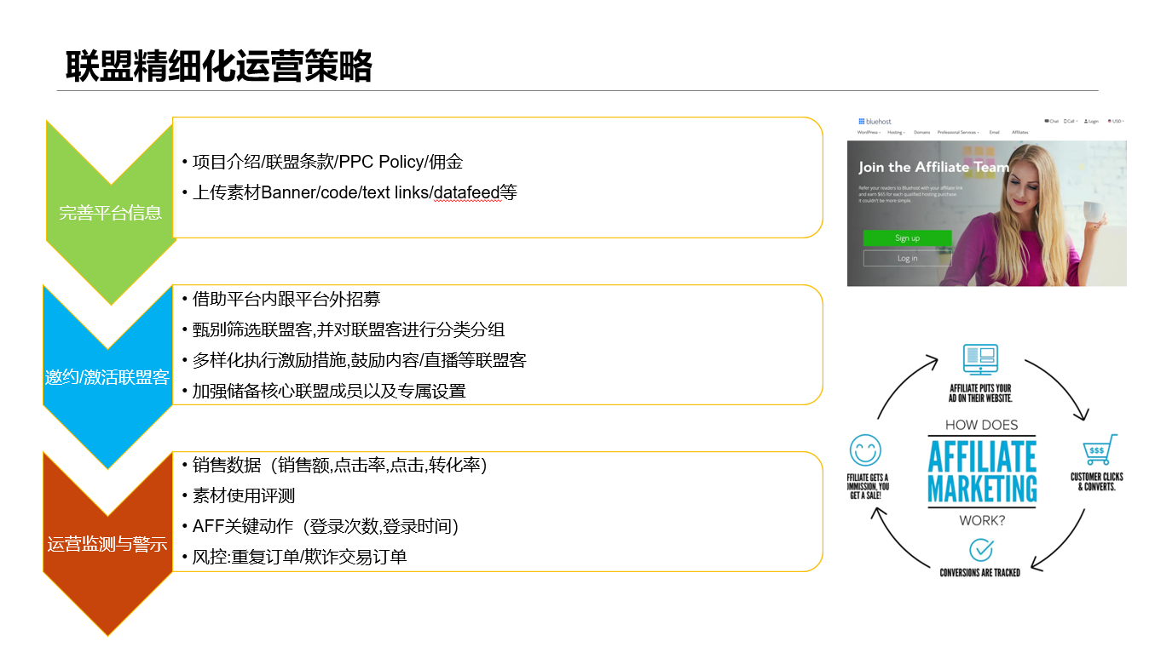
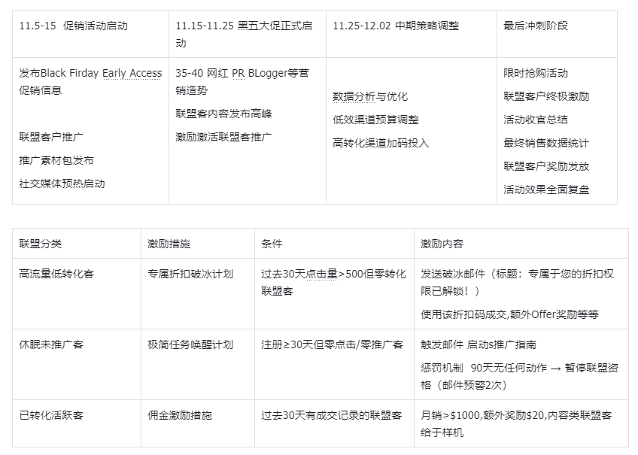
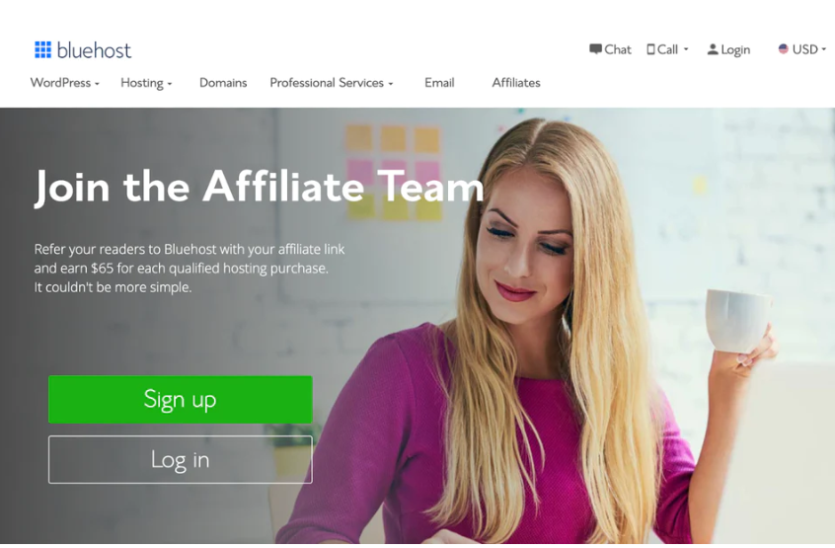
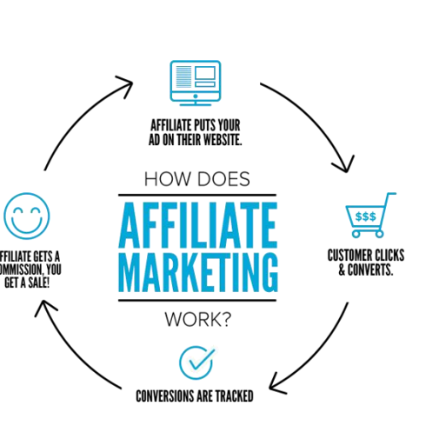
联盟精细化运营策略
完善平台信息
项目介绍/联盟条款/PPC Policy/佣金
邀约/激活联盟客
借助平台内跟平台外招募
运营监测与警示
销售数据（销售额,点击率,点击,转化率）
上传素材Banner/code/text links/datafeed等
甄别筛选联盟客,并对联盟客进行分类分组
多样化执行激励措施,鼓励内容/直播等联盟客
加强储备核心联盟成员以及专属设置
素材使用评测
AFF关键动作（登录次数,登录时间）
风控:重复订单/欺诈交易订单

Slide 11
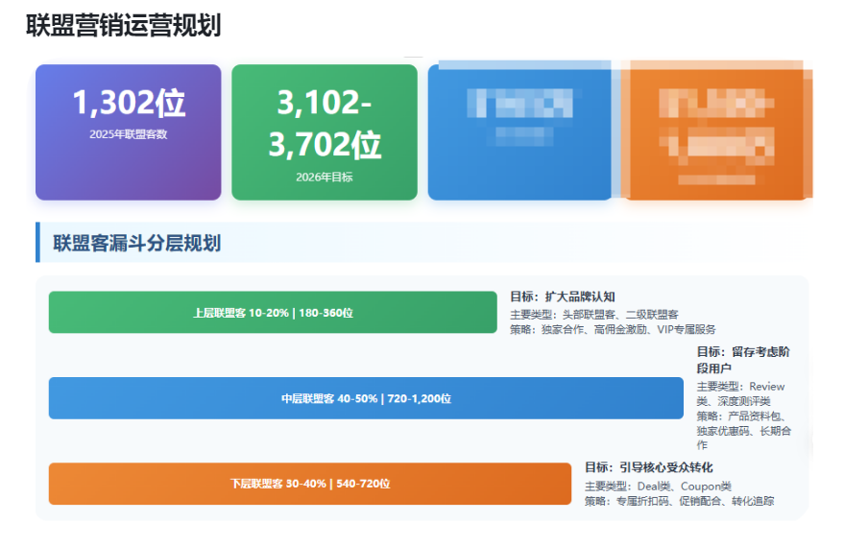
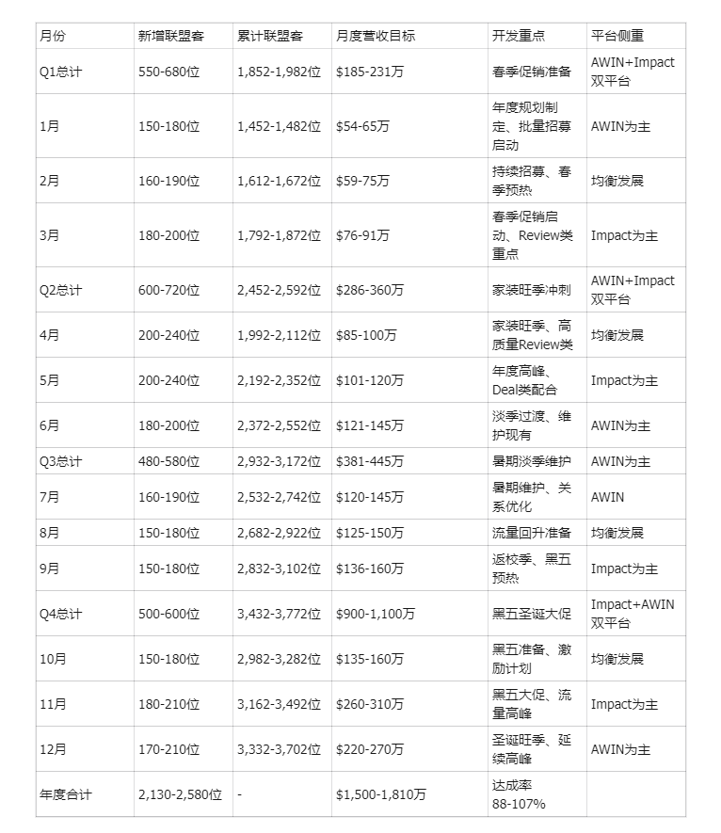
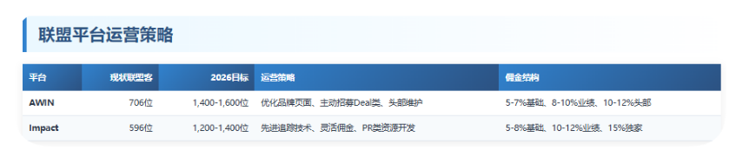
案例分享

Slide 12
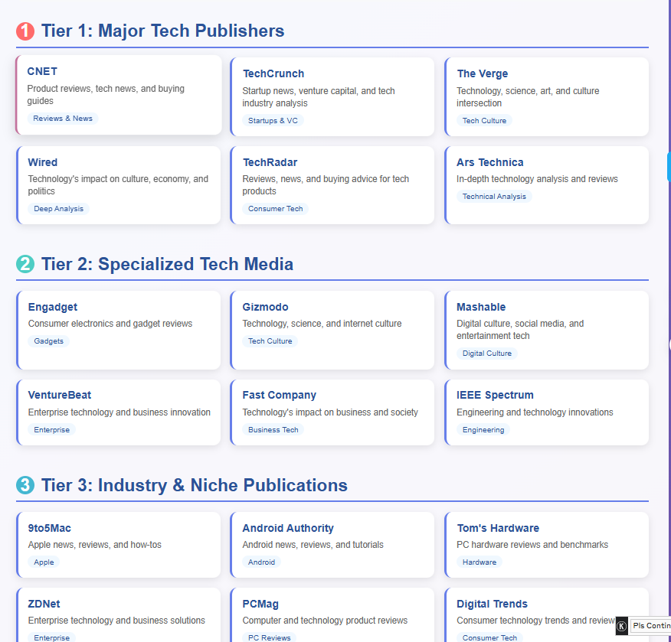
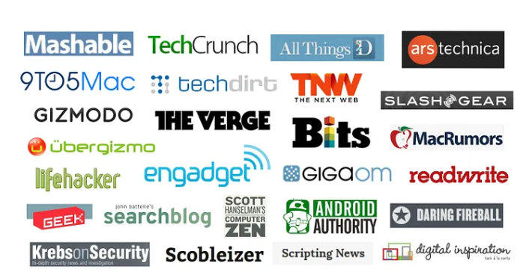
头部合作Tech Media25-30家

Slide 13
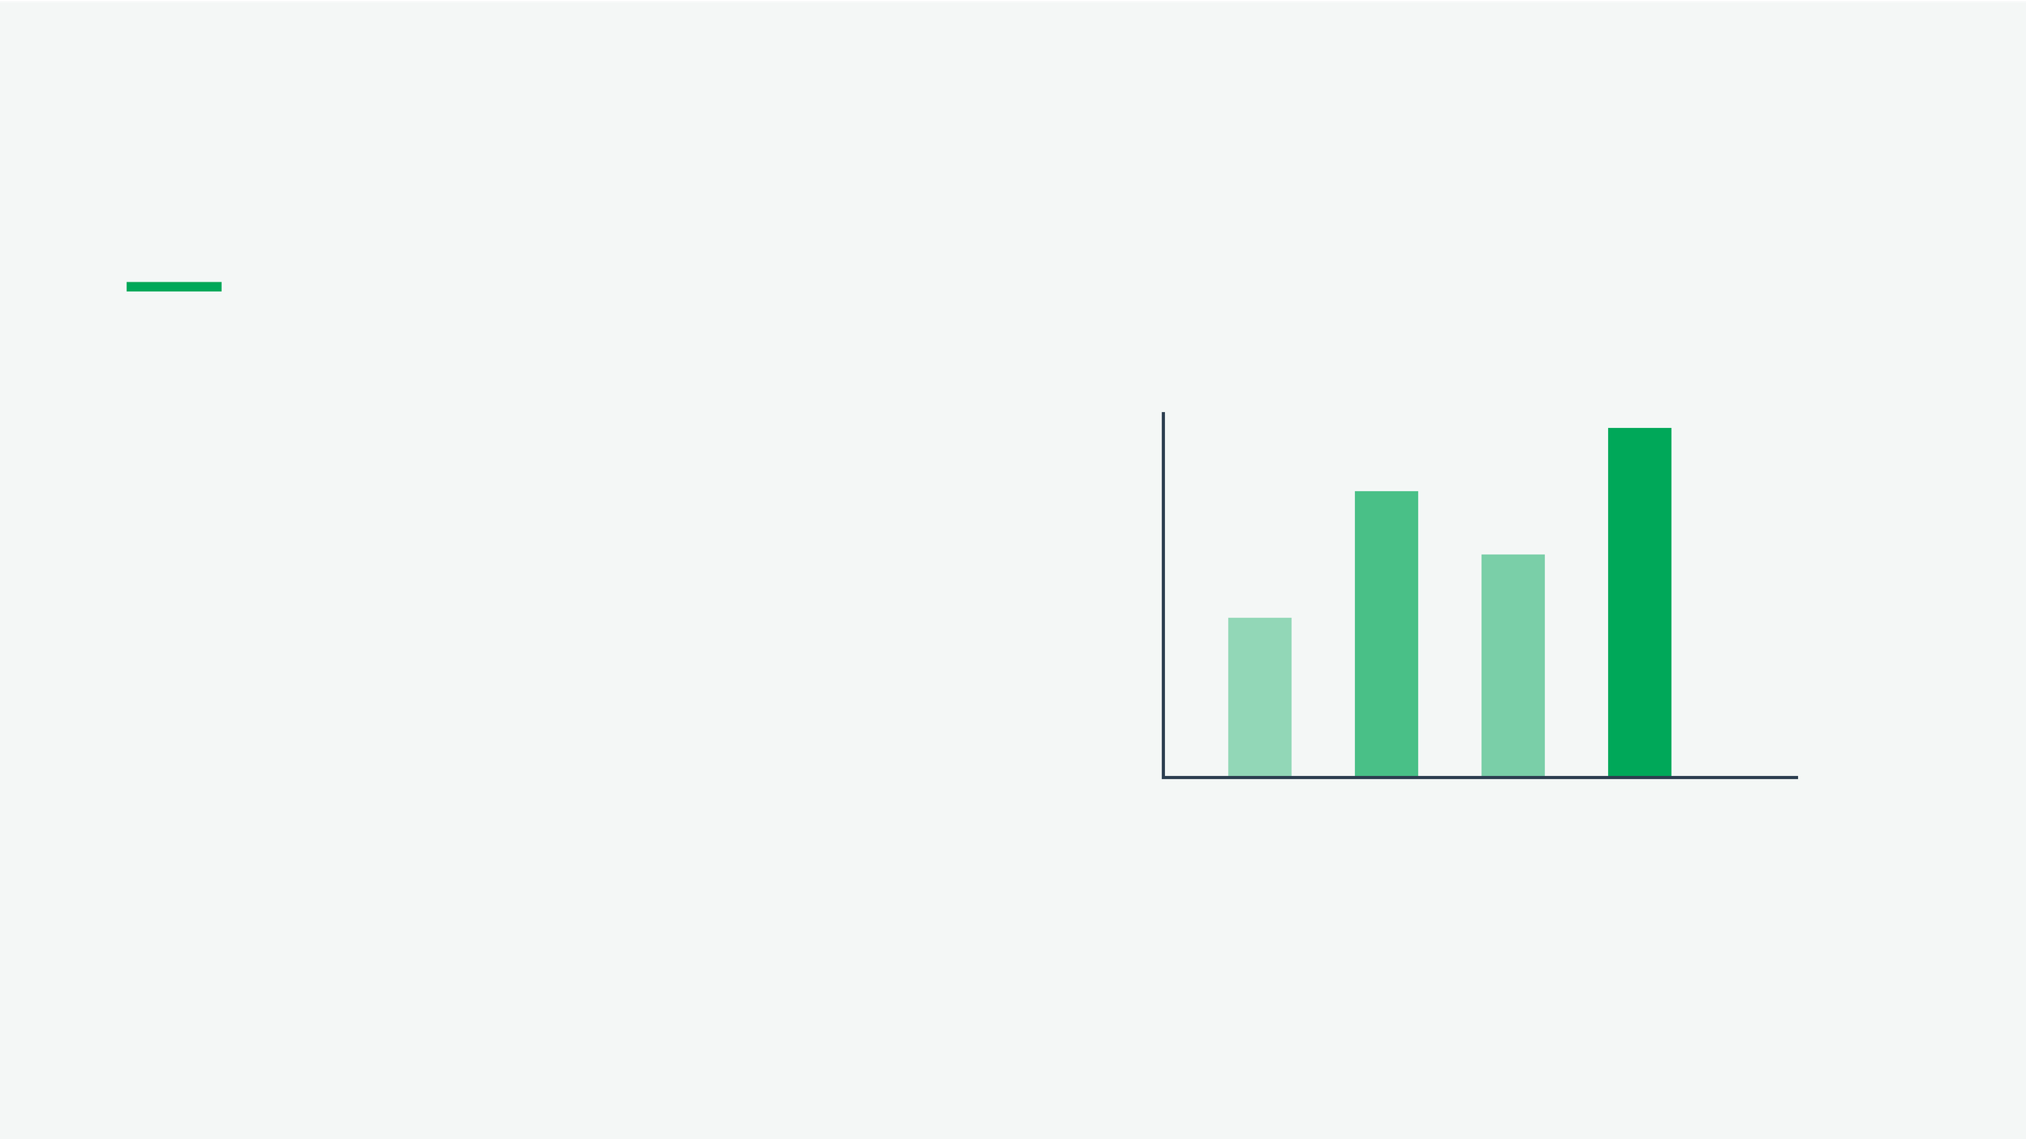
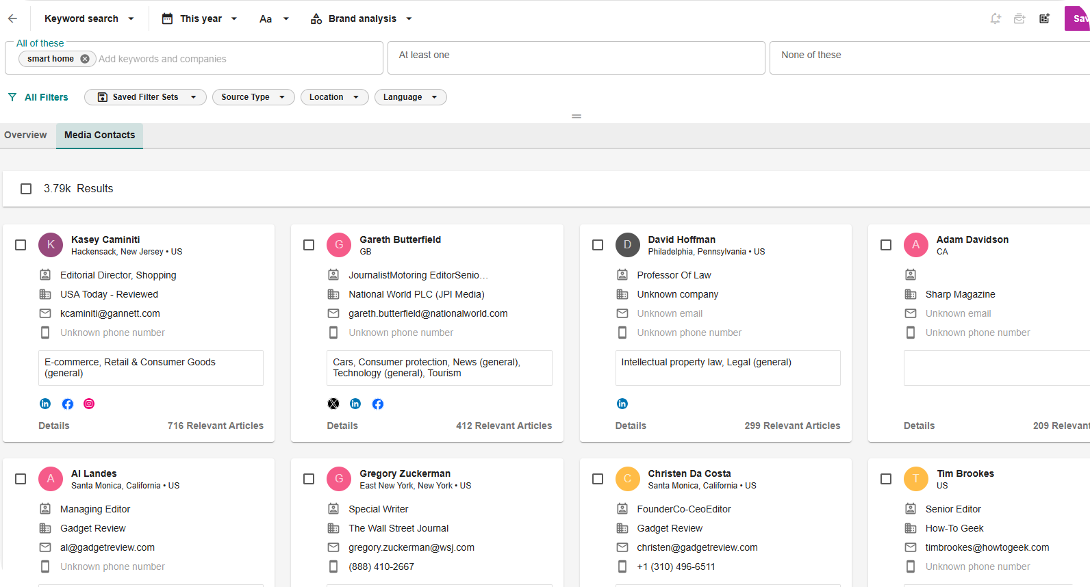
方法一：基于关键词的媒体监测
01
趋势分析
捕捉竞品营销峰值
输入产品或竞品关键词，分析媒体报道的同比增长情况，作为选品与市场热度的直接依据。
02
捕捉峰值
通过监测曲线的高峰值，回溯竞品在特定时间节点的营销活动，锁定为其背书的关键媒体资源。
03
Reach 筛选
Meltwater 媒体监测看板示例
利用 Meltwater 的触达量（Reach）指标进行排序，精准定位影响力最大的头部编辑进行深度开发。

Slide 14

方法二：从流量工具到编辑开发
01
02
03
行业流量筛选
记者库精准匹配
多维背景透视
利用 Similarweb 导出同类高流量媒体域名列表，快速锁定目标行业的头部及腰部流量池。
将域名列表导入 Meltwater 全球记者库，自动匹配该网站下擅长特定专题（如 Fitness）的活跃编辑。
获取编辑的直接联系方式、社媒账号、职业经历及过往报道案例，为后续个性化开发做足功课。

Slide 15

方法三：竞品外链分析
SEMRUSH / AHREFS / UBERSUGGEST
Referring Page URL
Domain Rating
Traffic
外链一键提取
techcrunch.com/article/competitor-review
92
1.2M
输入竞品域名，系统化导出其已获得的媒体博客外链，这是获取精准资源最快的“捷径”。
theverge.com/best-gadgets-2024
91
850K
cnet.com/reviews/fitness-trackers
89
2.1M
资源路径收割
wired.com/story/top-picks-for-home-gym
90
600K
通过分析竞品的背书媒体，模仿其资源路径，快速建立属于自己的高权重媒体库。
forbes.com/sites/lifestyle/gear
93
3.4M
低成本替代方案
engadget.com/buying-guide/dumbbells
88
450K
需求量较小时，可使用 Ubersuggest (NeilPatel) 免费查看关键词数据与外链情况。
tomsguide.com/best-picks/running
87
900K

Slide 16



寻找编辑联系方式的“十种武器”
官网直寻与站内信
基础武器
深入挖掘 Contact Us、About Us 页面。不要忽视站内信功能，这是最直接且往往被低估的触达渠道。
Hunter 插件与命名推测
效率武器
利用 Email Hunter 自动抓取网站邮箱。若找不到特定编辑，可根据已有的邮箱模式（如 First.Last@domain.com）进行逻辑推测。
职场社媒精准锁定
核心武器
使用 Rocketreach、Snovio 或 GetEmail 插件配合 LinkedIn。通过搜索编辑姓名，一键导出其验证过的个人及工作邮箱。

Slide 17

寻找编辑联系方式的“十种武器”
社交媒体私信触达
谷歌高级搜索指令
Twitter (X) / Facebook
精准定位联系页面
当邮件无果时，可前往编辑的社媒主页寻找简介中的联系方式，或通过私信建立初步联系。
利用 inurl 指令快速寻找网站的联系入口。
inurl:"contact us" site:domain.com
实战案例
挖掘隐藏邮箱
曾有通过连续私信成功联系到 ZDNet 编辑的案例，社媒常为突破口。
结合关键词与 mailto 指令，直接在网页文本中搜索邮箱。
"keyword" + "mailto" + "@gmail.com"
标题关键词搜索
限定搜索结果标题包含特定评测关键词以精准筛选。
intitle:"smartphone review"

Slide 18




海外媒体常见的合作形式
产品评测 (Reviews)
独家报道 (Exclusives)
最常见的合作方式。寄送样机供编辑深度体验，生成客观的评测文章或视频，为品牌建立信任背书。
针对重大新品发布，向头部媒体提供独家素材、首发权或专访机会，以获取高权重的深度曝光。
赠品活动 (Giveaways)
赞助内容 (Sponsored)
通过媒体平台向粉丝赠送产品，快速提升品牌在特定社群内的讨论热度与粉丝粘性。
付费合作形式。内容由品牌方与媒体共创，具有较强的可控性，但需按法规标注“Sponsored”或“Ad”。

Slide 19
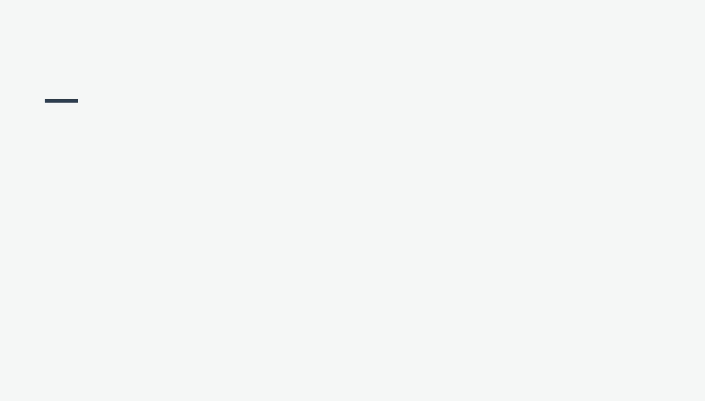




海外媒体合作的关键注意事项
提前布局 (Lead Time)
顶级媒体评测排期常为 4–8 周。重大发布应至少提前 2 个月沟通并留出样机物流时间。
编辑独立性 (Editorial Independence)
海外编辑重视公信力。应尊重客观评价，不可要求删除负面观点，除非为事实性错误。
样机管理 (Sample Logistics)
提供准确追踪号并确认签收。对于高价值样机，事先约定归还或留存方案。
法律合规 (Legal Compliance)
遵守 FTC 等关于利益披露的准则，确保赞助或合作内容有清晰标识。

Slide 20
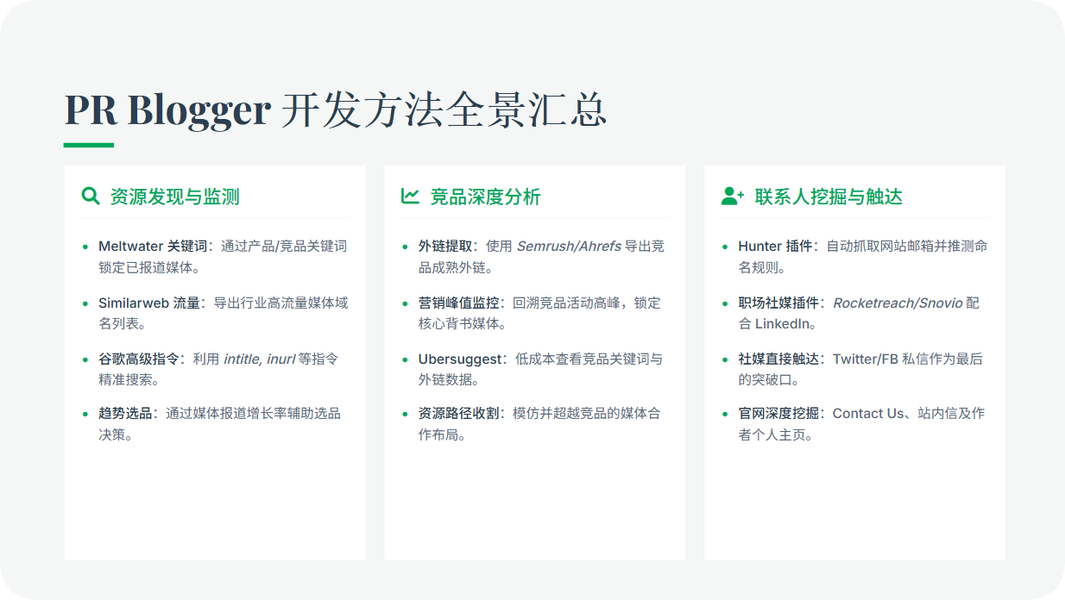
海外媒体合作的关键注意事项
提前布局 (Lead Time)
顶级媒体评测排期常为 4–8 周。重大发布应至少提前 2 个月沟通并留出样机物流时间。
编辑独立性 (Editorial Independence)
海外编辑重视公信力。应尊重客观评价，不可要求删除负面观点，除非为事实性错误。
样机管理 (Sample Logistics)
提供准确追踪号并确认签收。对于高价值样机，事先约定归还或留存方案。
法律合规 (Legal Compliance)
遵守 FTC 等关于利益披露的准则，确保赞助或合作内容有清晰标识。

Slide 21
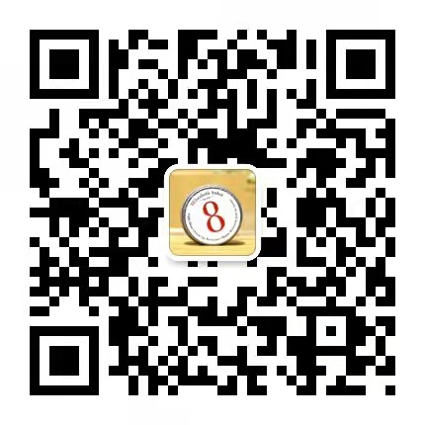
谷歌关键词规划师（Google keyword planner）关键字规划师是一款关键字研究工具,可以帮助您找到要为展示广告、搜索广告、视频广告和应用广告定位的合适关键字
Ahrefs诊断您的网站,探测竞争对手,研究关键词和外链——全都在一个地方进行
SEMRUSH是时下综合能力最强的SEO工具,他同时具有关键词排名追踪、关键词研究、长尾词研究、外链挖掘、PPC广告研究、流量研究,行业热文搜索等多个功能
Keywords everywhere是一个SEO关键字研究工具，可以在多个网站上显示有用的谷歌关键字搜索量和每次点击费用数据
KWfinder:KWfinder可以针对某个国家和地区以及某种语言进行关键字查询
SeoStack Keyword Tool插件, 免费工具，可以很轻松的找到长尾关键词
Soolve（https://soovle.com）是一个有趣的文字云整合搜索结果，让你一次可以看到不同搜索引擎的结果
Keyword Tool(https://keywordtool.io) Keyword Tool这个关键字规划工具集结了Google、Amazon、Yahoo、Bing、Youtube、AppStore的搜索引擎，可以根据不同国家网域和语言选择搜索结果
UberSuggest（https://app.neilpatel.com）长尾关键词神器以及网站分析
K-Meta(https://k-meta.com/)以网址搜索可找到你的竞争对手、网站流量，广告文案,关键词Position；若是以关键字搜索的话则可以看到CPC、竞争程度、搜索声量以及相关关键字和有机搜索的结果
SERPstat（https://serpstat.com）跟Semrush类似,功能也是非常强大,可以分析关键词,长尾关键词以及网站分析
Spyfu（www.spyfu.com）Spyfu不只帮你找到你的竞争对手所使用的关键字，同时也告诉你每一个字他们所投入广告的成本和排名
Word Tracker(www.wordtracker.com)Word Tracker是结合Google、Amazon和Youtube的搜索引擎，主要专注在你锁定的关键字之流量优化
Keywordtool是一款非常强大的关键字工具，不仅可以查找谷歌关键字，还可以查找YouTube，Bing，Amazon，eBay等平台的关键字，适用范围特别广
Keyword Shitter （拉出关键词）只需输入“种子”关键字（或多个），然后点击 “Shit Keywords”（拉出关键词）就可以
AdWord & SEO Keyword Permutation Generator：这个工具可以将多个关键词列表组合成关键词列表
Answer the public: 工具可以帮助大家提供 问题、介词、比较、字母和相关关键词搜索
Google Correlate （谷歌关联工具):用Google自己的话说，Google Correlate（谷歌关联工具）会找到与目前趋势相对应的词汇。即，趋势相关性
Mozbar:老牌SEO工具之一
感谢您的聆听
作者：南溪
微信公众号（下班后8小时）
个人博客：出海指南（chuhaizhinan.com）
职业经历：从事多年站外推广跟品牌推广
擅长Google,Facebook广告优化以及Affiliate联盟，网红营销

